Slide 1
Tvorba sieťových hier s figúrkami s témou „nakupovanie“
Filip Lukáč, 3AIN 2022/2023

Slide 2
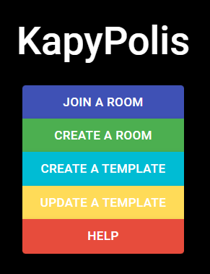
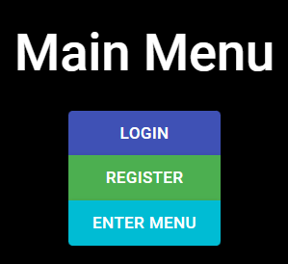
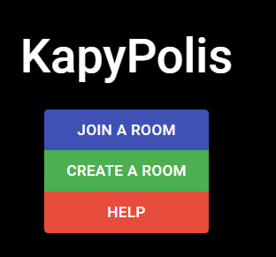
MENU
Základné menu s možnosťou loginu/vstupu do hry
2 typy hlavného menu na základe loginu/vstupu bez prihlásenia

Slide 3
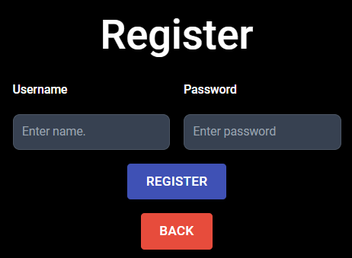
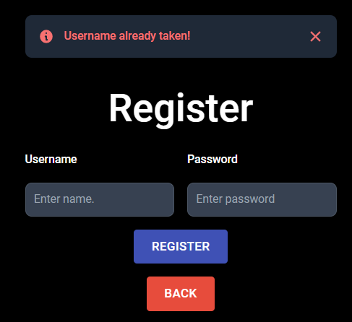
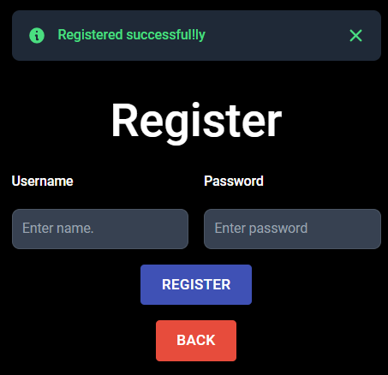
Register page
Možnosť registrácie pomocou mena/hesla
Heslo je ukladané a šifrované pomocou PBKDF2 algoritmu využívajúci SHA256 hash
Validácia existujúcich používateľov

Slide 4
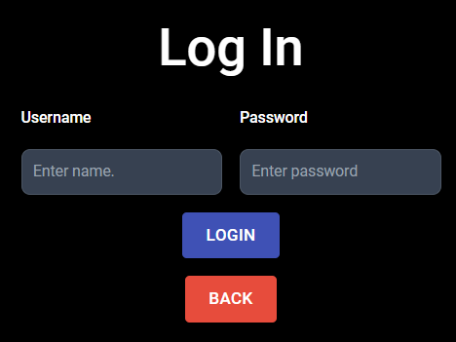
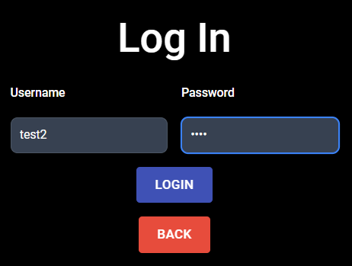
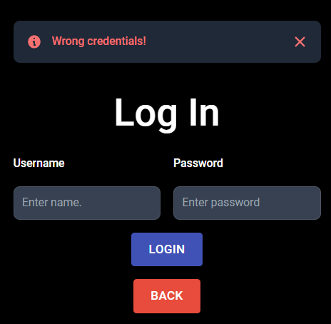
Login PAGE
Možnosť loginu pre registrovaných uživateľov
Validácia údajov

Slide 5
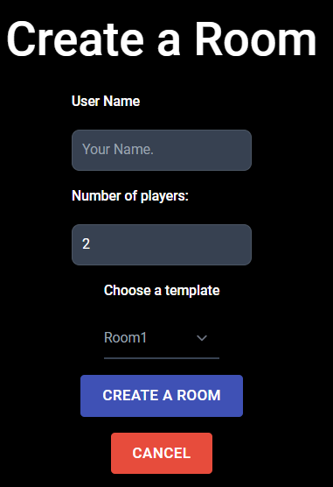
CREATE ROOM
Vytváranie herných miestností s možnosťou výberu už vytvorených templateov
Možnosť limitácie počtu používateľov v hre/miestnosti

Slide 6
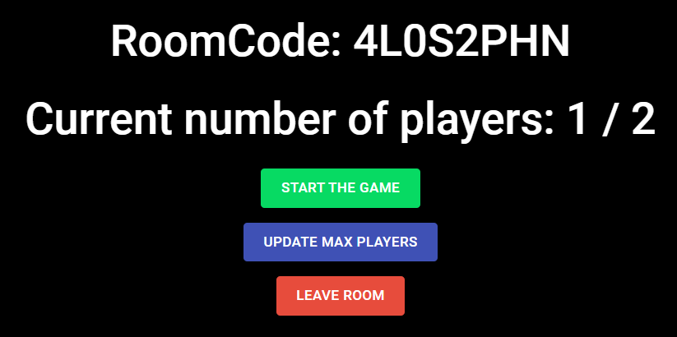
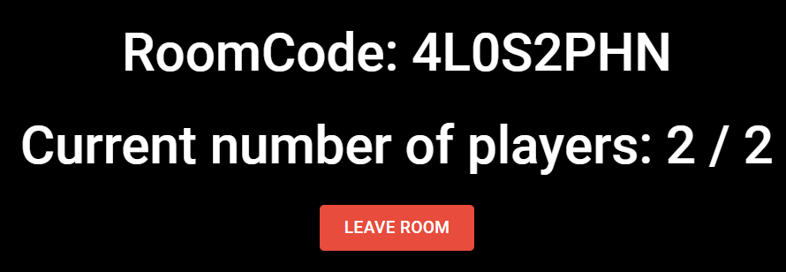
ROOM PAGE
Špecifická podľa kódu
Obsahuje nastavenia pri vytváraní miestností
Administrátor/klasický používateľ

Slide 7
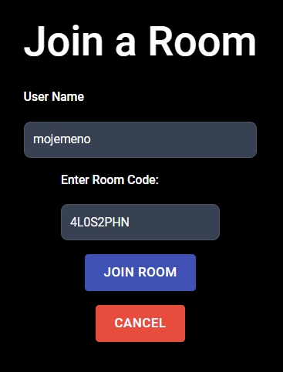
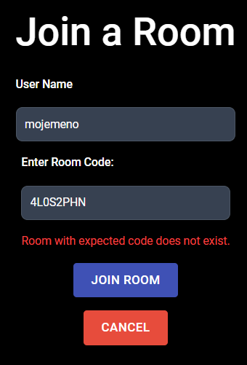
JOIN ROOM PAGE
Validácia prihlásenia do aktívnych miestností ak nie je full

Slide 8
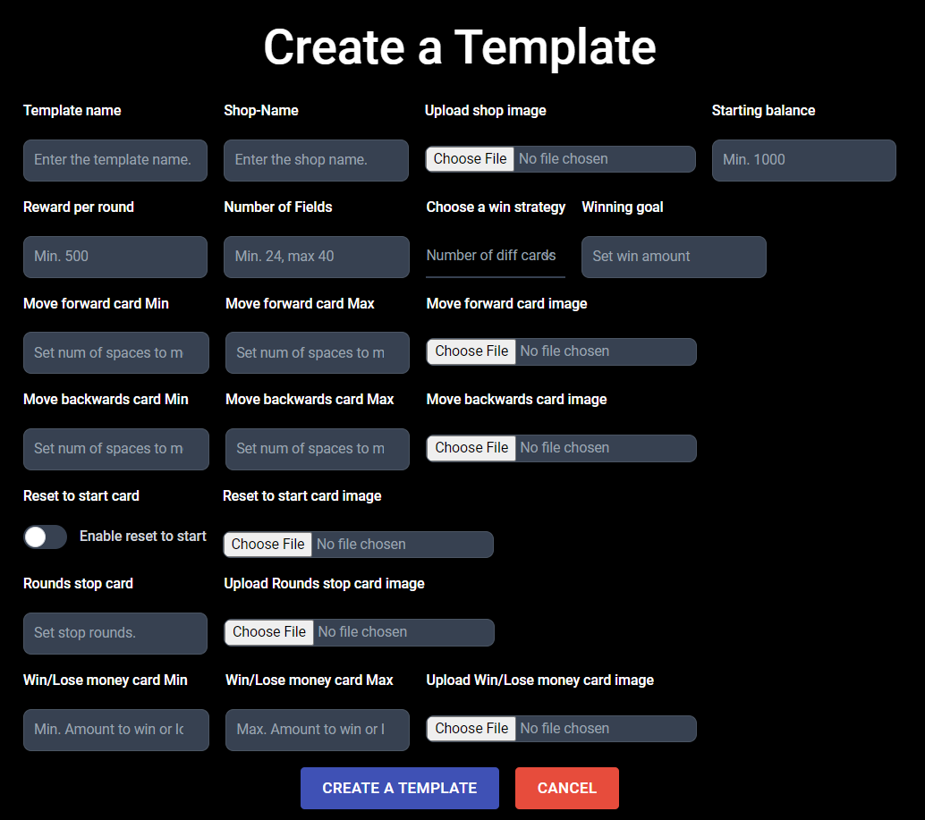
Template creation

Slide 9
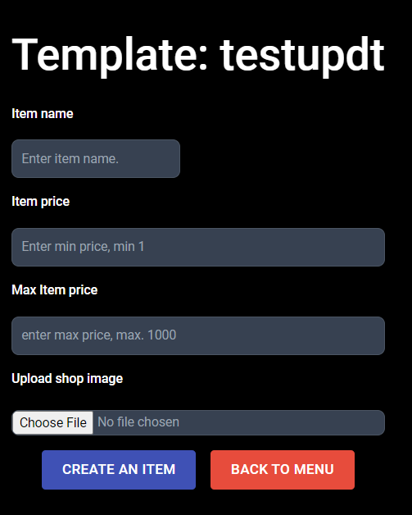
ITEMS
Pridávanie itemov do existujúcich templateov

Slide 10
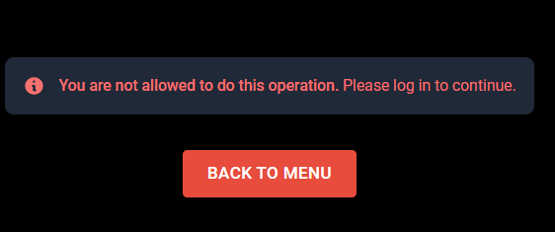
VALIDácia
Na pageach, ktoré vyžadujú login
Pri náhľade templateov iného autora

Slide 11
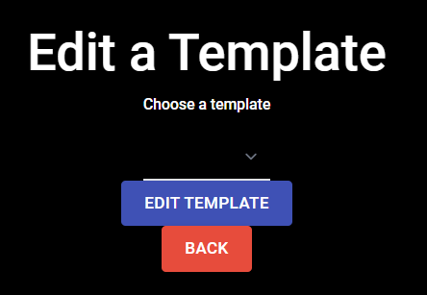
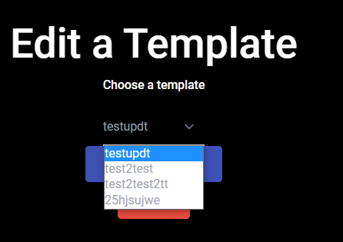
Update templateov
Možnosť úpravy existujúcich modelov(templateov)
Úpravy môže vykonávať iba ich autor
Ich náhľad je prístupný každému používateľovi v HELP menu

Slide 12
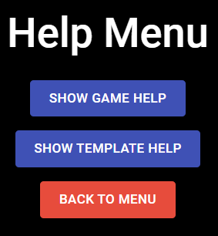
HELP menu
HELP menu rozdelené na 2 časti – game help/template help

Slide 13
GAME HELP
Popisuje vlastnosti a pravidlá jednotlivých políčok pri vytváraní modelu

Slide 14
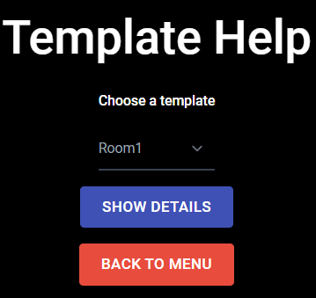
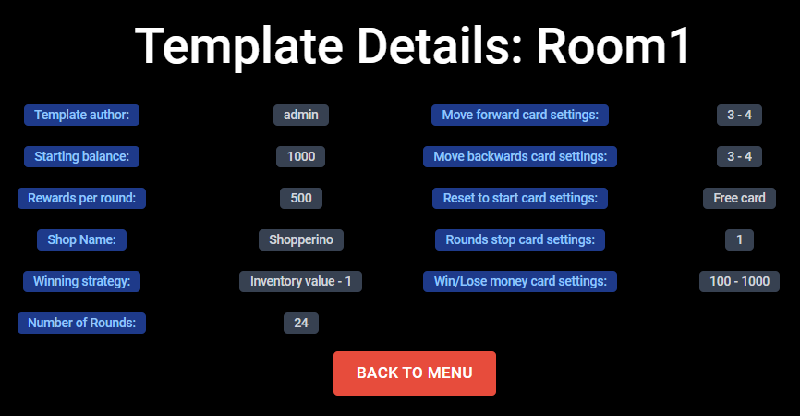
Template help
Popisuje nastavenia jednotlivých modelov(tamplateov)

Slide 15
Thonks yall

